Slide 1
Конкурс на лучший эко-плакат
МБОУ «СШ № 13 им. Э. Д. Балтина»
Межшкольная игра-конкурс «ЭКО-ЗОЖ» (от экологии среды до экологии души и тела)
г. Смоленск, декабрь, 2021

Slide 2
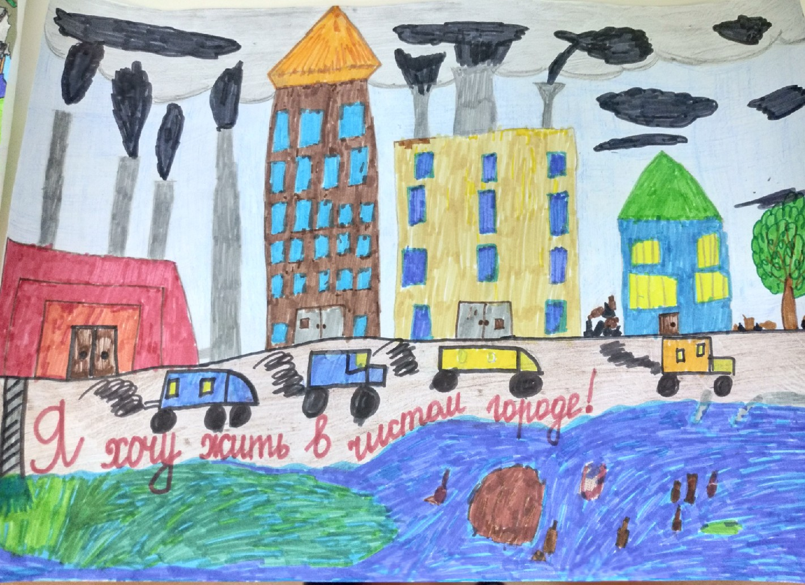
Овсянников Денис, 10 лет, ученик 4 Б класса «Я хочу жить в чистом городе!»

Slide 3
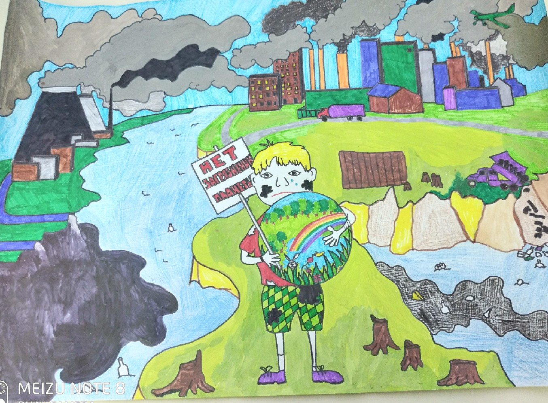
Бабикова Мирослава, 10 лет, ученица 4Б класса, «Нет, загрязнению планеты!»

Slide 4
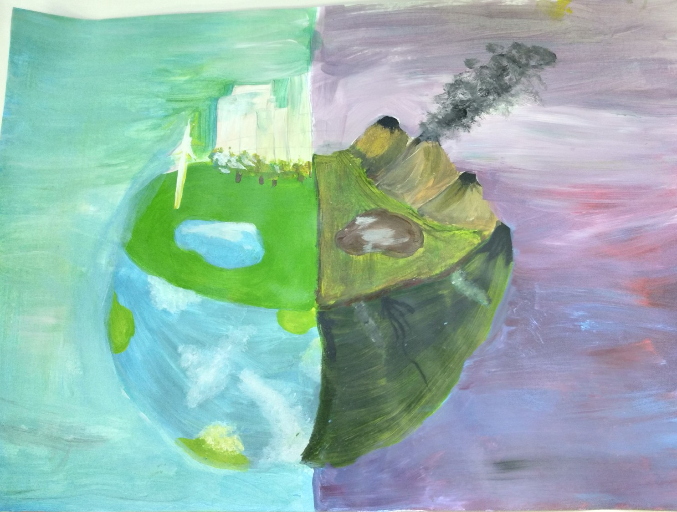
Панчевская Мария,10 лет, ученица 4 А класса, «Зависит от тебя!»

